Slide 1

TENDÊNCIA TECNOLÓGICA
REDE 5G
Alex Oliveira
Gustavo Pavani
Lucas Raziel
Lucas Sepriano
Matheus Romeiro

Slide 2



INTRODUÇÃO
O que é 5G?
5G é a rede móvel da 5ª geração. Um novo padrão sem fio global criado após as redes 1G, 2G, 3G e 4G. O 5G é um novo tipo de rede projetado para conectar praticamente tudo e todos, de computadores a geladeiras, carros e celulares (conhecido como IoT, Internet das Coisas).
A tecnologia sem fio 5G destina-se a oferecer planos de dados mais altos com maiores velocidades, baixa latência, mais confiabilidade, capacidade de rede massiva, maior disponibilidade e uma experiência de usuário mais uniforme para mais usuários. Maior desempenho e eficiência aprimorada capacitam novas experiências de usuário e conectam novos setores.
Lucas Raziel

Slide 3
O QUE SERÁ POSSÍVEL ALCANÇAR COM A REDE 5G?
Consumir até 90% menos de energia que as redes 4G atuais
Tempo de conexão inferior a 5 ms (milissegundos)
O número de aparelhos conectados por área devem ser 50 a 100 vezes maior que o atual
Aumentos drásticos na duração de baterias de radio receptores
Lucas Raziel

Slide 4
DIFERENÇAS DA REDE 4G PARA 5G
Uma média maior de velocidade de conexão (no Brasil já supera a média de 50 Mbps em determinadas operadoras)
Oferece maior suporte a um maior número de dispositivos
Também oferece suporte a banda larga, que facilitará a conexão de uma maior quantidade de usuários em uma conexão pública (Ônibus, McDonald's, etc)
Gustavo Pavani

Slide 5
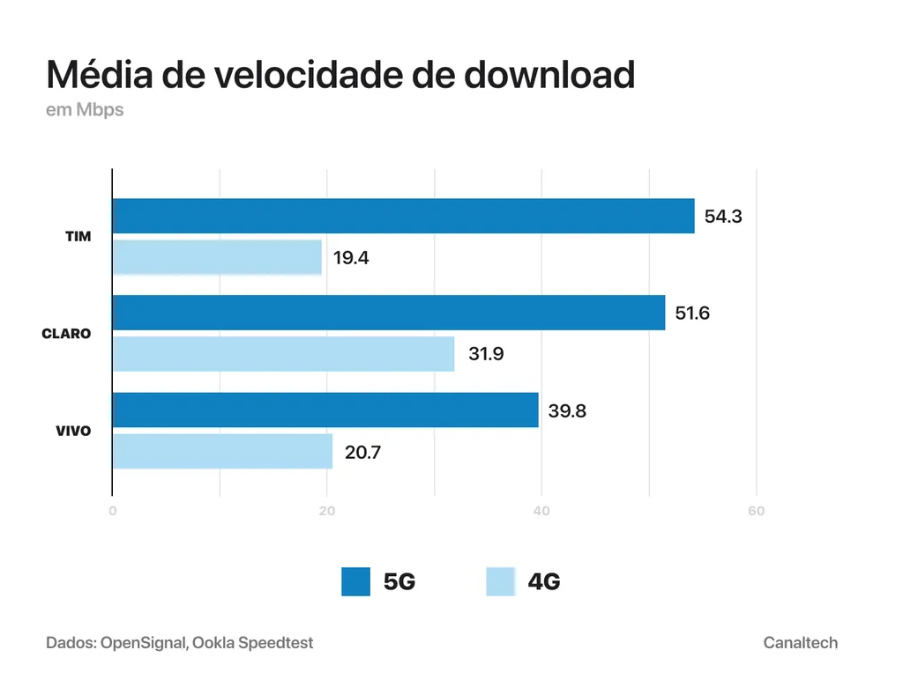
DIFERENÇAS DA REDE 4G PARA 5G
Gustavo Pavani

Slide 6
COMO FUNCIONA A REDE 5G
Funciona por meio de ondas de rádio, exatamente como as redes de gerações anteriores, porém tem maior alcance de frequências
A infraestrutura existente será adaptada para funcionar com a nova infraestrutura de conexões
O sinal será focado a uma região ao invés de ser emitido para todas as direções
Matheus Romeiro

Slide 7
QUANDO SERÁ DISPONIBILIZADA?
Nas maiores capitais do Brasil, o 5G já está ativado (Rio, São Paulo) em sua versão mais "pura", conhecida como Standalone
A standalone é a versão que oferece maior velocidade e baixa latência
Também existe a versão Non-Standalone, que não tem a latência tão baixa, e é esperada ser a versão mais comum disponível pelo país
A previsão de ser implantada completamente é até Dezembro de 2029
Matheus Romeiro

Slide 8
QUAIS DISPOSITIVOS UTILIZARÃO A REDE 5G?
Os primeiros dispositivos que funcionam em forma plena com o 5G foram os smartphones fabricados após 2015.
Atualmente apenas computadores com uma placa de rede ou celulares modernos conseguem se conectar
A tendência é que substitua todo o tipo de rede, até redes residenciais.
Alex Oliveira

Slide 9
O PAPEL DA TECNOLOGIA 5G NA INDUSTRIA DO FUTURO
Até 2025, estatísticas dizem que 70 bilhões de dispositivos estarão conectados na rede 5G
Em redes de varejo, poderá ser utilizada para a identificação de clientes através da tecnologia do reconhecimento facial, apresentando uma experiência dinâmica e personalizada
Maior integração com Inteligência Artificial
Alex Oliveira

Slide 10
CONCLUSÃO
Lucas Sepriano

Slide 11
BIBLIOGRAFIA
HELERBROCK, Rafael. Rede 5G: o que é, como funciona e quanto custará. Mundo Educação. Disponível em: <https://mundoeducacao.uol.com.br/informatica/redes-5g.htm>. Acesso em: 21 ago. 2022.
Qual a diferença entre 4G e 5G? CanalTech. Disponível em: <https://canaltech.com.br/produtos/qual-a-diferenca-entre-4g-e-5g-221958/>. Acesso em 22 ago. 2022.
5G no Brasil: guia explica o que vai mudar com a nova tecnologia. G1. Disponível em: <https://g1.globo.com/tecnologia/noticia/2022/07/06/5g-chega-ao-brasil-nesta-quarta-guia-explica-o-que-vai-mudar-com-a-nova-tecnologia.ghtml> Acesso em 22 ago. 2022.

Slide 12
OBRIGADO PELA ATENÇÃO
Alex Oliveira
Gustavo Pavani
Lucas Raziel
Lucas Sepriano
Matheus Romeiro

